Slide 1
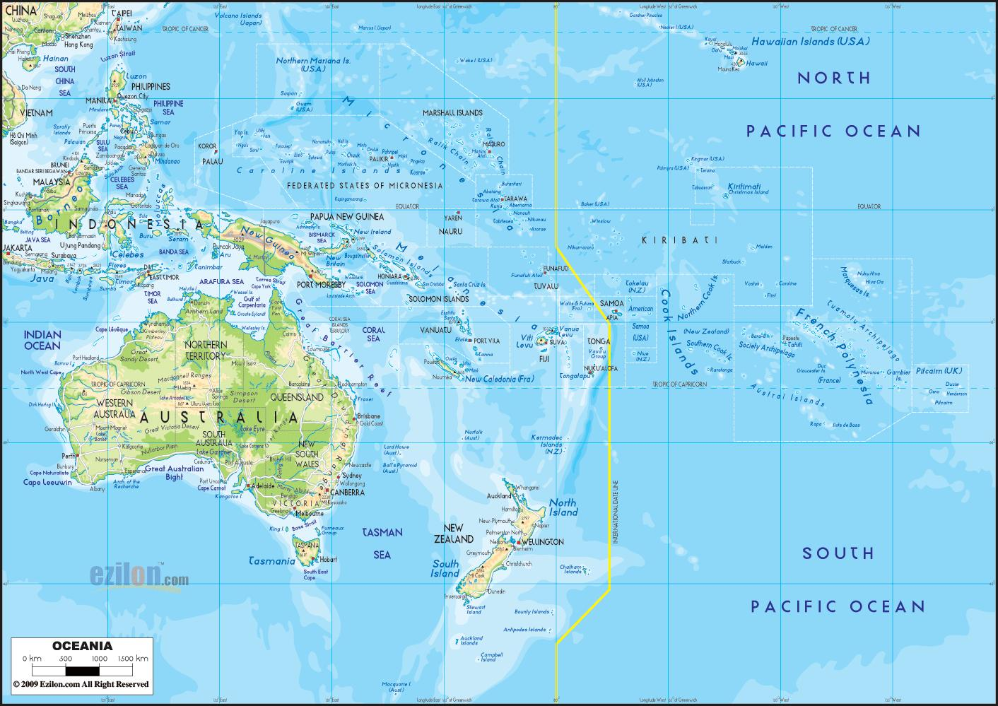
Óceánia és Új- Zéland g e o g r á f i a 8.évfolyam

Slide 2
Óceánia
Oceánia tulajdonképpen szigetek csoportja a Csendes-óceánban
legnagyobb szigetei közé tartoznak: Új – Guinea, Új – Zéland, Új-Britannia, Új-Kaledónia,
Viti Levu (Fiji), Hawaii és Bougainville.
Óceániában exotikus gyümölcsöket
ananász, banán, kakaó, kávé termesztenek
jelentős a halászat
jelentős a turizmus

Slide 3
Óceánia

Slide 4
Új - Zéland
Óceánia legjelentősebb szigete Új – Zéland
két nagyobb (Északi és Déli) és számos kisebb szigetből áll
fővárosa Wellington
Új – Zéland őslakosai a maorik voltak, ma már Európából (Nagy-Britannia) területéről származó emberek leszármazottai élnek főleg itt
hivatalos nyelve az angol
Új – Zéland sok gyapjút exportál, legjelentősebb a világon
energiatermelés a gejzírek segítségével történik (gejzír: időszakosan működő hőforrás) - a forró vizet használják fel
a lakások és az üvegházak fűtésére, sőt áramtermelésre is

Slide 5
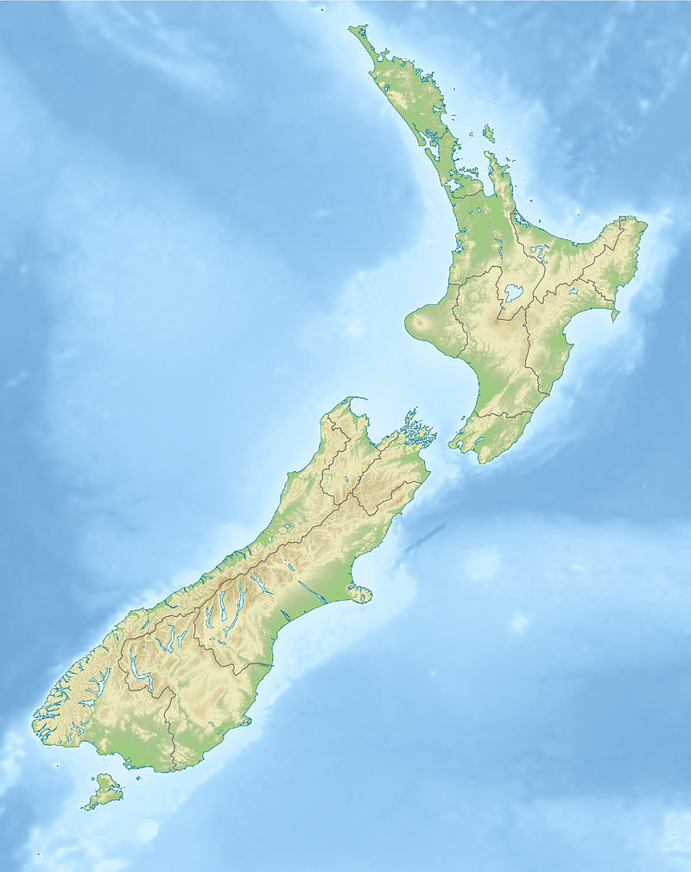
Új - Zéland
Északi -sziget
Déli -sziget

Slide 6
